Slide 1
Projet ETL NBA — Soutenance
Établissement
Votre Nom — Encadrant: Encadrant·e
2025-09-01

Slide 2
Contexte & Objectifs
Contexte: sources multiples et hétérogènes (API, fichiers CSV, web scraping, big data).
Objectif: un pipeline ETL robuste et reproductible pour la donnée NBA.
Double stockage: PostgreSQL (3NF) pour requêtes structurées et MongoDB (staging) pour données brutes.
Exposition: API REST sécurisée pour consultation et démonstration.
Notes:
Insister sur l’hétérogénéité des sources et la nécessité d’un pipeline résilient. Justifier le choix dual PostgreSQL/MongoDB par usages complémentaires.

Slide 3
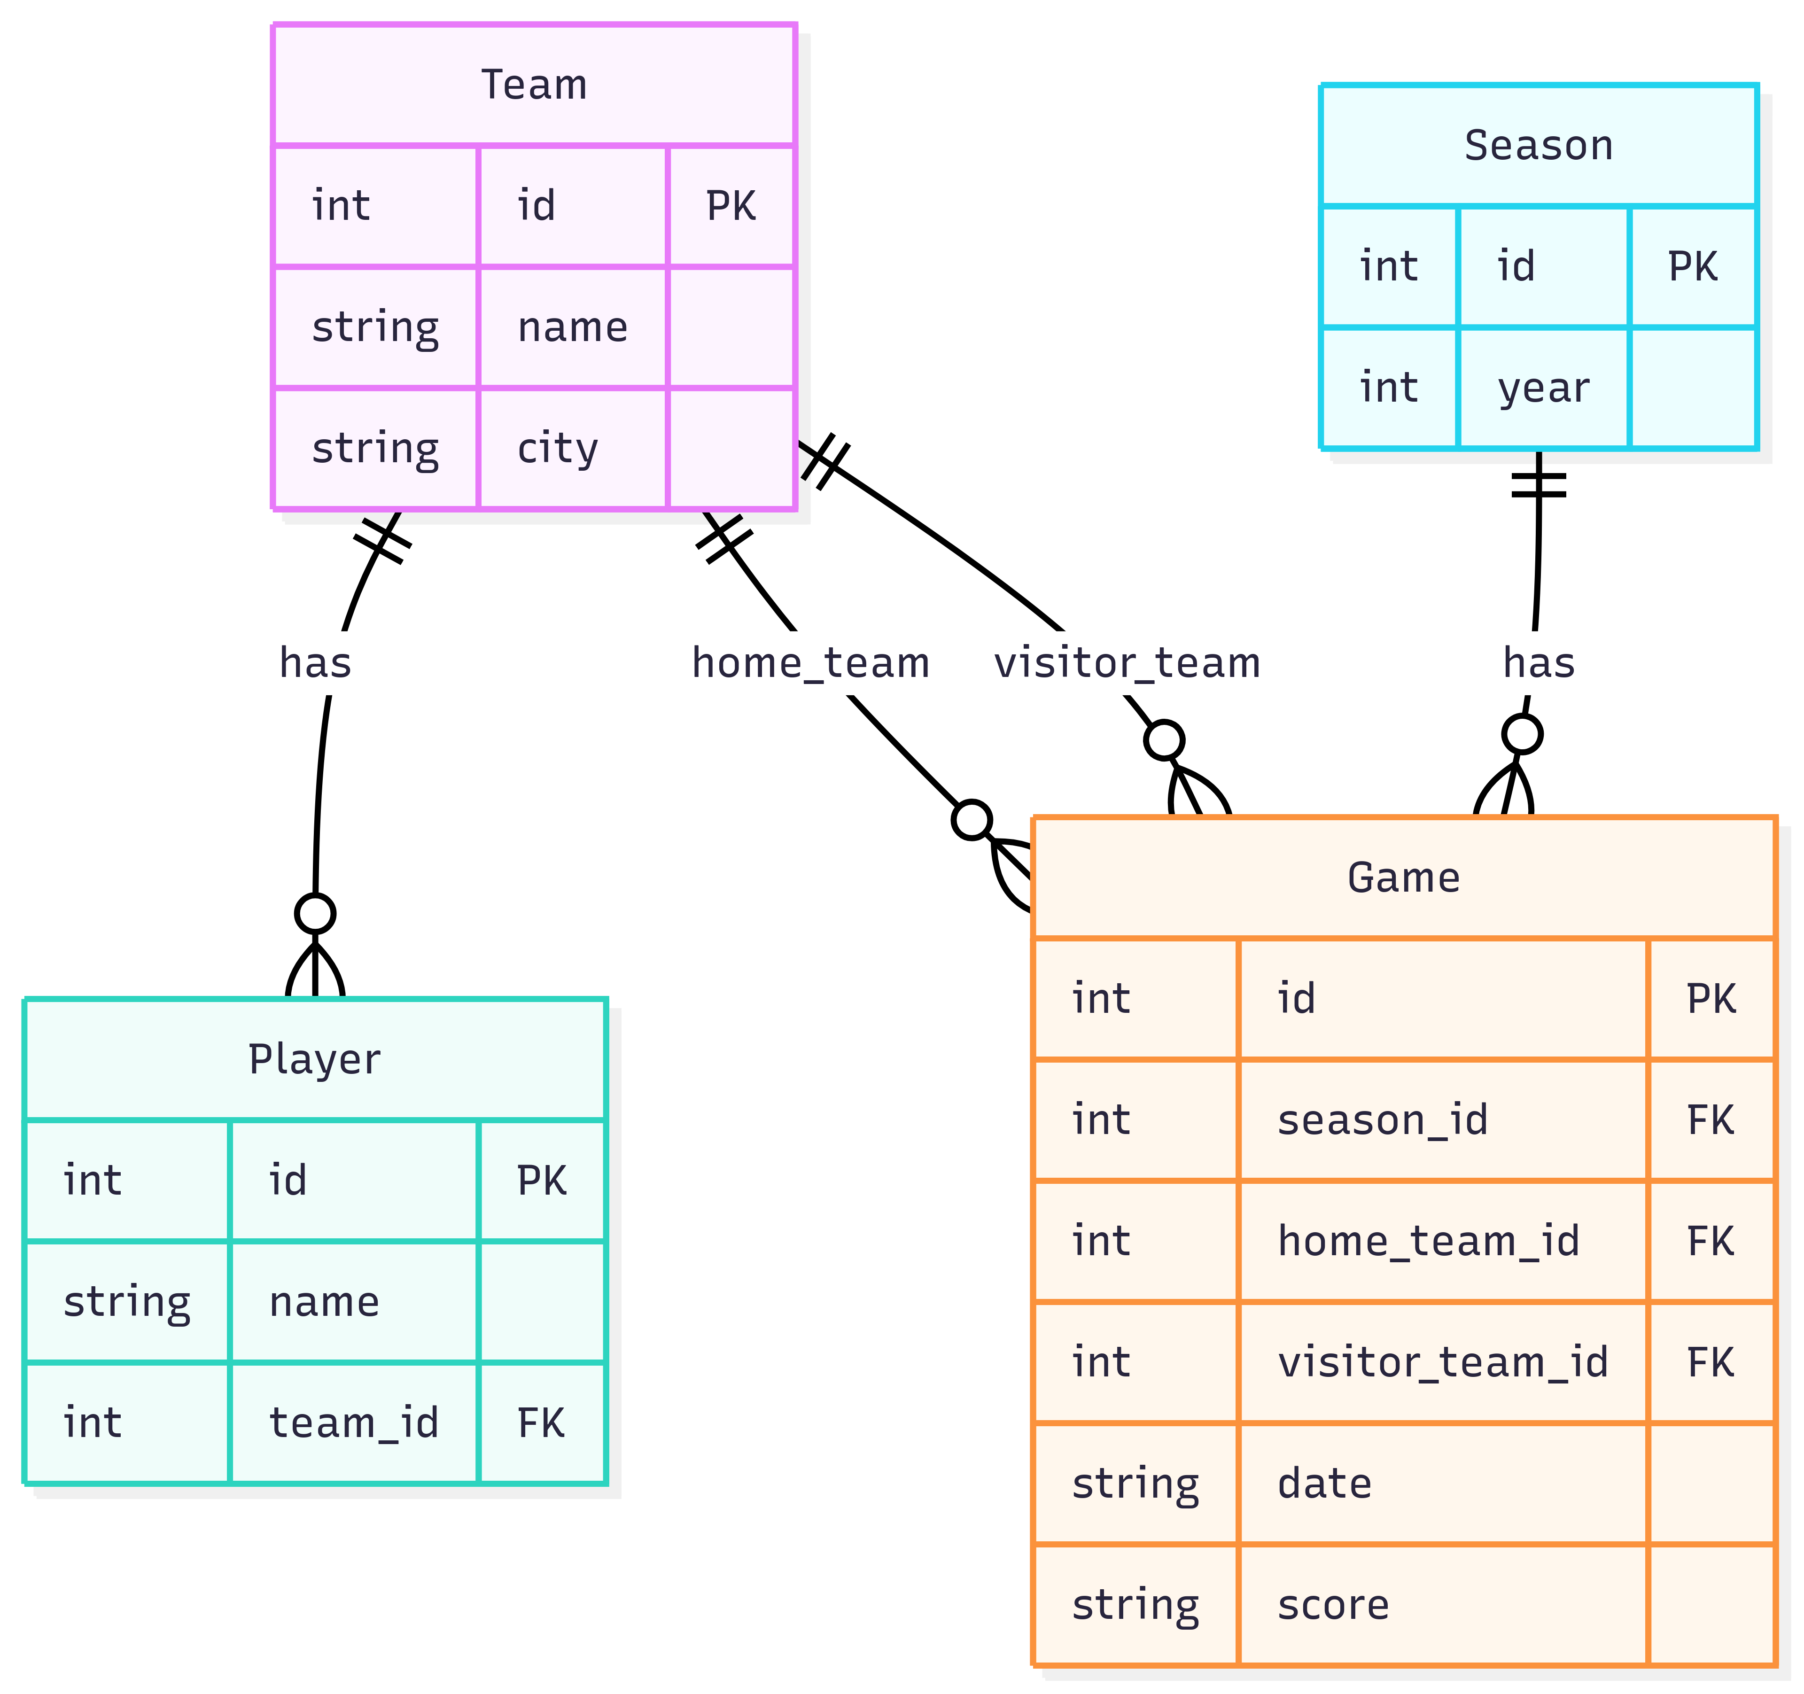
Architecture Globale
Extraction: extract_api.py, extract_csv.py, extract_web.py, extract_sql.py, extract_big.py.
Transformation: normalisation et qualité des données (transform.py).
Chargement: PostgreSQL (load_pg.py) et MongoDB (load_mongo.py).
Exposition: API REST (main.py) avec authentification par clé.
Notes:
Décrire le flux: Sources → ETL → Stockage (PostgreSQL/MongoDB) → API. Mentionner la traçabilité via data/raw/.

Slide 4
Sources de Données
API NBA (ex: joueurs, matchs) — instantanés stockés en JSON.
Fichiers CSV complémentaires (ex: MVP Wikis, stats).
Web scraping (tableaux MVP) et big data (fichier JSONL).
Volumes (observés): - api_players.json: 200 éléments ; api_games.json: 200 éléments.
Notes:
Donner un ordre de grandeur pour contextualiser (qualité/performance). Préciser que les instantanés sont versionnés dans data/raw/ pour rejouabilité.

Slide 5
Pipeline ETL
Extract: connecteurs robustes et idempotents (timeouts, retries).
Transform: nettoyage, normalisation, typage, enrichissements.
Load: PostgreSQL (upserts ou insert idempotent) et MongoDB (upsert + index unique).
Traçabilité: logs par étape, artefacts CSV/JSON, reprise facilitée.
Notes:
Mentionner la gestion des erreurs et la séparation des responsabilités par script.

Slide 6
Modélisation Relationnelle (PostgreSQL)
Schéma 3NF: teams (id, name, abbreviation).
players (id, first_name, last_name, team_id → teams.id).
games (id, season, date, home_team_id, visitor_team_id → teams.id, scores).
Index: PK sur id, index saison et clés étrangères pour performance.
Notes:
Insister sur les clés étrangères et l’intégrité référentielle.

Slide 7
MongoDB (Staging NoSQL)
Collections: raw_players, raw_games (payloads bruts).
Idempotence: upsert + index unique sur id ; déduplication initiale si nécessaire.
Avantages: historisation, rejouabilité de la normalisation, requêtes documentaires rapides.
Exemples: filtres par saison/équipe, agrégations bilans (victoires/défaites).
Notes:
Relier aux scripts: load_mongo.py pour le chargement et les index.

Slide 8
Qualité des Données
Contrôles: normalisation des types, valeurs obligatoires, formats de date.
Gestion des doublons: résolution de l’erreur E11000 (MongoDB) par déduplication + index.
Idempotence: rejouabilité sans générer de doublons (upsert, clefs uniques).
Traçabilité: logs des étapes et des anomalies.
Notes:
Montrer que la qualité a été traitée proactivement (preuve par scripts et artefacts).

Slide 9
API REST
Endpoints: /players, /teams, /games, /run-etl.
Filtres: pagination, recherche par équipe/saison/nom.
Sécurité: X-API-Key, limitation de méthodes (405), gestion des erreurs (4xx/5xx).
Démonstration: requêtes cURL et exemples JSON.
Notes:
Prévoir une mini démo live si possible (health-check + une requête filtrée).

Slide 10
Sécurité & RGPD
Secrets en .env (non commité), rôles DB minimaux (readWrite ciblé).
Minimisation des données: aucune donnée personnelle sensible.
Journalisation maîtrisée: technique, sans PII.
Conformité pédagogique: pas de DPIA requis (périmètre académique).
Notes:
Être prêt à répondre sur la gestion des secrets, accès DB et conformité.

Slide 11
Résultats & Démonstration
Chargements observés: players_norm.csv = 100 lignes ; games_norm.csv = 100 lignes.
Requêtes rapides via index (PostgreSQL & MongoDB).
API opérationnelle avec exemples de réponses JSON.
Scénario de démo: lancer ETL → interroger API → visualiser résultats.
Notes:
Montrer chiffres concrets depuis data/raw/ + un parcours simple de bout en bout.

Slide 12
Performance & Monitoring
Bulk writes, indexation ciblée, pagination API.
Temps de traitement par étape ETL (logs).
Surveillance basique: erreurs, volumes, temps de réponse.
Pistes: metrics Prometheus, traces détaillées, tests performance.
Notes:
Expliquer choix d’index et bénéfice des écritures en lot.

Slide 13
Limites & Risques
Dépendance aux APIs externes (quotas, disponibilité).
Qualité variable des sources (scraping fragile).
Couverture fonctionnelle progressive (endpoints à étendre).
Robustesse: besoin de tests et monitoring plus poussés.
Notes:
Anticiper questions sur plan de contingence et tolérance aux pannes.

Slide 14
Roadmap & Perspectives
Court terme: endpoints API supplémentaires, filtres avancés, chargement MongoDB enrichi.
Moyen terme: export Parquet/Delta, authentification avancée, monitoring.
Long terme: CI/CD, scheduling (Airflow), alerting, sécurité renforcée.
Notes:
Relier la roadmap aux besoins d’usage et d’industrialisation.

Slide 15
Conclusion & Q/R
Pipeline ETL robuste et traçable, double stockage complémentaire.
API sécurisée et prête pour démonstration.
Axes d’amélioration identifiés et planifiés.
Questions ?
Notes:
Clore en insistant sur la valeur et la maîtrise technique.

